Slide 1
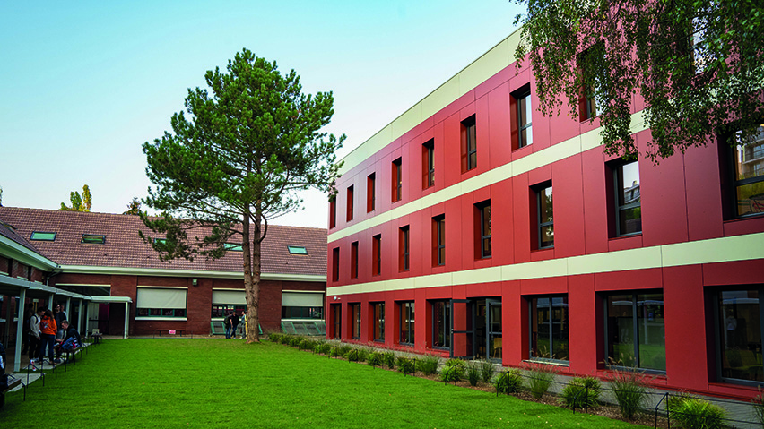
ST2CSE
M1 2021-2022
remi.griot@efrei.fr

Slide 2
Contexte
1

Slide 3
Agenda
 | CM 8h |  |  | TP 9h |  |  |  |  |  | Projet 12h
 | 04-avr | 05-avr | 12-avr | 25-avr | 26-avr | 09-mai | 11-mai | 17-mai | 18-mai | 23-mai | 25-mai | 08-juin | 13-juin | 15-juin | 20-juin
TI & SRD | 2h | 4h | 2h
TI |  |  |  | 3h |  | 3h |  | 3h |  | 4h |  | 4h | 4h
SRD |  |  |  |  | 3h |  | 3h |  | 3h |  | 4h |  |  | 4h | 4h

Slide 4
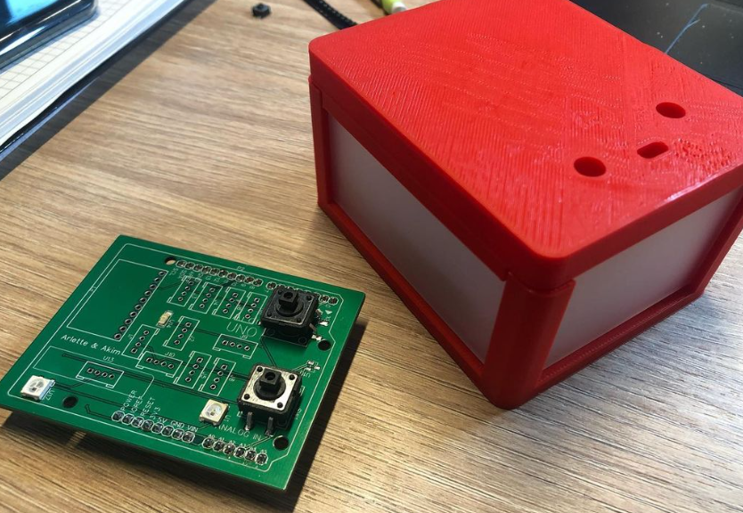

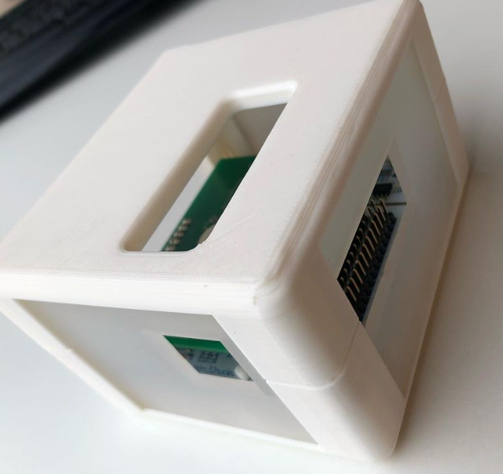
Objectifs et évaluations
Evaluation par binôme
Projet
Conception d’un système électronique composé de:
carte microcontrôleur + carte fille + capteurs + actionneurs + boitier
Objectifs d’apprentissage
Chaine d’acquisition
Comprendre et évaluer les caractéristiques d’un capteur
Interfacer ce capteur à un micro contrôleur
Prototypage
Concevoir une carte électronique dédiée
Concevoir et fabriquer un boitier dédié

Slide 5
Outils
Chaine d’acquisition (HW)
LTSpice: Simulation électronique analogique (Installation)
https://www.analog.com/en/design-center/design-tools-and-calculators/ltspice-simulator.html
EasyEDA Designer: Creation de schéma électronique et PCB (Création d’un compte en ligne)
https://easyeda.com/editor
Prototypage (HW)
Solidworks: Conception 2D/3D (Installation, voir slide suivant)
IdeaMaker: Fabrication Impression 3D
https://www.raise3d.com/ideamaker/
Programmation (SW)
Cube IDE: Environnement de développement STMicroElectronics (Installation)
https://www.st.com/en/development-tools/stm32cubeide.html
Mbed: Environnement de développement ARM (Création d’un compte en ligne)
https://os.mbed.com/

Slide 6
Outils
Solidworks
Licence Solidworks Student Standard : SDK 2021-2022
Désinstaller tous les SOLIDWORKS avant d’installer une nouvelle version.
Pour accéder à la page de téléchargement :
1 – www.solidworks.com/SDK
2 – Cliquez sur OUI (question “J’ai déjà un numéro de série”)
4 – Choisissez la version 2021-2022
5 – Numéro de série Solidworks SDK 2021 : 9020004351272302FFTXDTF5
6- Télécharger le fichier exécutable.
7- Exécuter le fichier, le « SLDIM » se lance et faites un téléchargement complet tous les fichiers
8- Lancer l’installation une fois que vous avez tous les fichiers sur votre poste à partir de setup.exe
Si vous n’activez pas la licence, vous n’aurez qu’une licence de 30 jours. Cette licence expirera 365 jours après la date d’activation ou le 31 juillet 2022, selon la première éventualité.
https://www.visiativ-education-recherche.fr/licences/monde-de-leducation/licence-etudiante-gratuite-sdk/

Slide 7

Comment utiliser les ressources de l’I-Lab?
Etape 2 Formation à l’utilisation de la machine (5 personnes – 1h/1h30) Matériel Logiciel Sécurité
Etape 1 Inscription
(10 min) Accès Espace Moodle Règlement Intérieur Agenda
Etape 3 Passer les épreuves pour obtenir l’Open Badge*
QCM (10 min)
+ Transfère de la photo d’un objet réalisé pendant la formation
Etape 4
Open Badge décerné? L’utilisateur peut utiliser les machines en relative autonomie
*L’Open Badge est une reconnaissance de compétence. Elle est se présente sous forme d’un email que l’utilisateur reçoit si
il a passé les épreuves (QCM et fabrication d’objet) avec succès

Slide 8
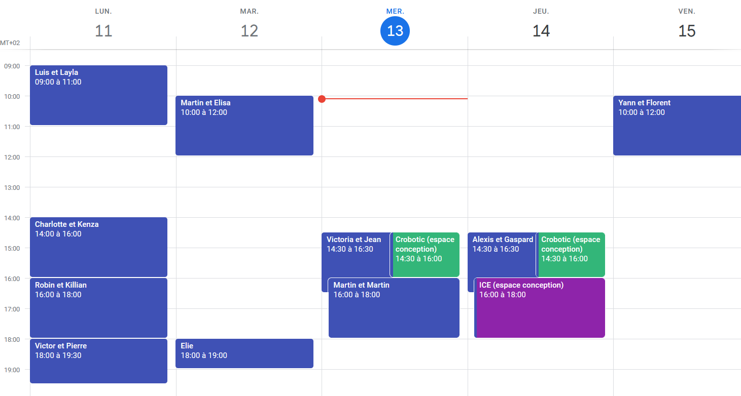
Quand utiliser les ressources de l’I-Lab?
Les ressources de l’I-Lab sont accessibles seulement lors des permanences

Slide 9

Être étudiant encadrant à l’I-Lab
Principales activités
Accueillir les nouveaux utilisateurs et les guider dans l’utilisation des ressources
Former les utilisateurs à l’utilisations des machines
Assurer des permanences (en fonction de sa disponibilité)
Veiller à la bonne gestion du lieu et au respect du règlement intérieur
Pour cela
Il sera au préalable formé à la fabrication numérique et au prototypage rapide
Il disposera d’un accès complet (machines, outils, consommables et stockages)
Il participera à une veille technologique (Evènements Maker Faire, visites de Fablabs …)
Il sera rétribué en points PAVE
Les qualités recherchées
Une curiosité naturelle pour la technique
Une envie de partager
Bon pédagogue et communicant

Slide 10
Les formations à l’I-Lab
Formation
Découpe laser
Impression 3D
Fraiseuse numérique
Paillasse électronique
Open Badge

Slide 11
Chaine d’acquisition
2

Slide 12
Chaine d’acquisition
Généralités
ACQUISITION
TRAITEMENT
EXPLOITATION
12

Slide 13
Chaine d’acquisition
Généralités
ACQUISITION
TRAITEMENT
EXPLOITATION
Système
13

Slide 14
Chaine d’acquisition
Généralités
Grandeur Physique
Signal
Signal exploitable
Action
ACQUISITION
TRAITEMENT
EXPLOITATION
14

Slide 15
Chaine d’acquisition
Acquisition
Grandeur Physique
Lumière IR
Signal Flux vidéo
Signal utilisable
Flux vidéo
Action
ACQUISITION Camera IR
TRAITEMENT
EXPLOITATION
Signal
Signal utilisable
Capteur Matrice Pixel
Conditionneur Amplificateur Multiplexeur
Convertisseur Analogique->Numérique
15

Slide 16
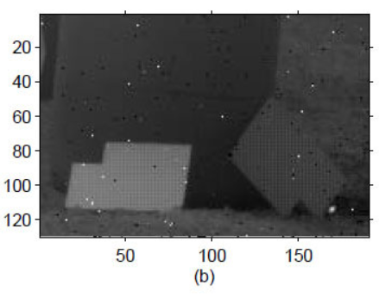
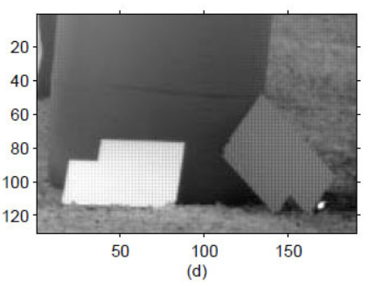
Chaine d’acquisition
Traitement
Lumière IR
Signal
Signal exploitable
Action
ACQUISITION
TRAITEMENT
Détection Pixel Mort Réduction bruit Filtrage
EXPLOITATION
16

Slide 17
Chaine d’acquisition
Exploitation
Lumière IR
Signal
Signal utilisable
Action
ACQUISITION
TRAITEMENT
EXPLOITATION Enregistrement: Action à posteriori Transmission: Action à distance Autre système: Action gérer par un autre système
17

Slide 18
Chaine d’acquisition
Le capteur est un type de transducteur
Mesurande: Grandeur physique mesurée en entrée du capteur
Mesure: Signal image en sortie du capteur
Le conditionneur permet de conditionné le signal afin d’être exploitable
Grandeur Physique
Signal Image de la grandeur physique
Signal utilisable
Capteur
Conditionneur
Mesurande
Mesure
18

Slide 19
Chaine d’acquisition
Acquisition: Capteur idéal vs réalité
Mesurande: Grandeur physique mesurée en entrée du capteur
Mesure: Signal image en sortie du capteur
Le conditionneur permet de conditionné le signal afin d’être exploitable
Grandeur Physique
Capteur
Conditionneur
Signal Image de la grandeur physique
+ Bruit
Environnement
Capteur non idéal
Conditionneur non idéal
Perturbation
19

Slide 20
Chaine d’acquisition
Critères de choix d’un capteur
Performance/caractéristique du capteur
Contrainte lié au Projet – Système
Domaine d’utilisation ou plage du mesurande
20

Slide 21
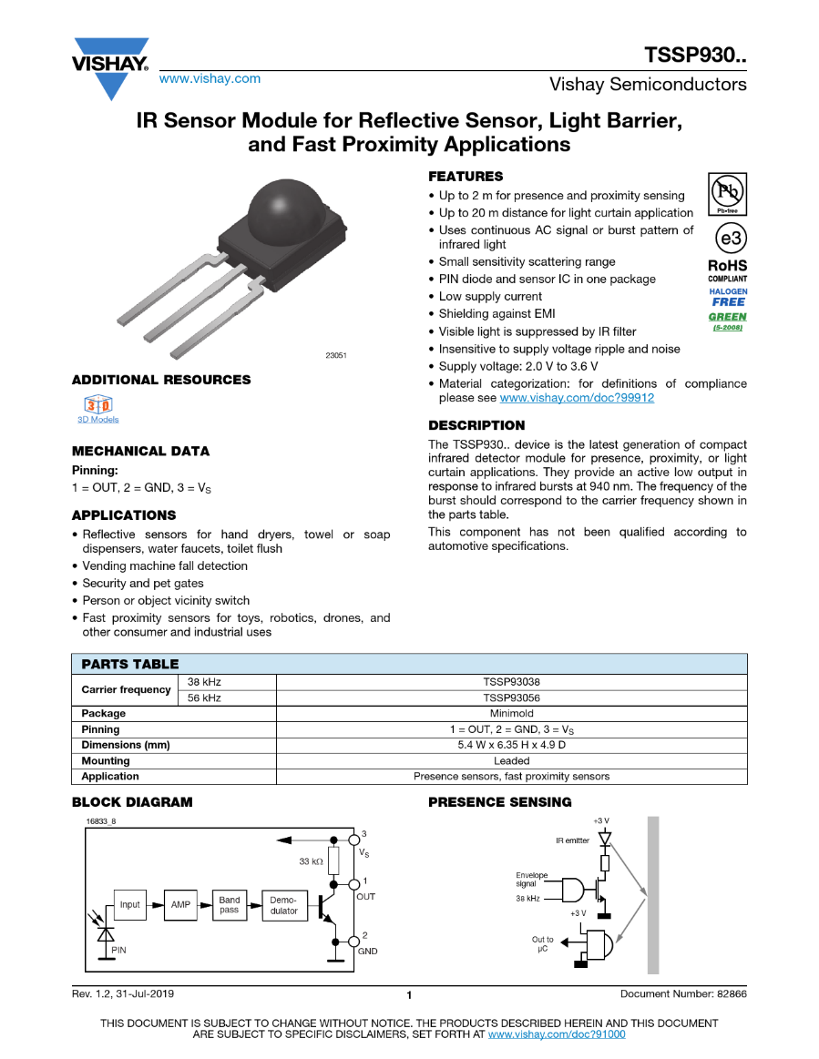
Chaine d’acquisition
Performance / Caractéristique du capteur
Statique: Mesure vs Mesurande
Dynamique : Mesure(t) vs Mesurande(t)
21

Slide 22
Chaine d’acquisition
2. Contraintes liés au projet
Contraintes non liées au mesurande
Coût
Fiabilité
Mis en œuvre
Consommation
C.E.M
Disponibilité
…
22

Slide 23

Chaine d’acquisition
3. Domaine d’utilisation
Utilisation nominale
Le capteur est utilisé dans l’étendue de mesurande spécifié par le constructeur. La mesure sera correcte
Capteur soumis ponctuellement à des mesurandes au-delà du nominale.
Au retour dans la plage nominale, la mesure est toujours correcte
Capteur soumis à des mesurandes qui entraine une mesure erronée après retour dans la zone nominale.
Le capteur doit être réétalonné
Le capteur est aussi spécifié pour fonctionner de façon nominale dans certaines conditions hors mesurande (CEM, Température, Alimentation…)
23

Slide 24
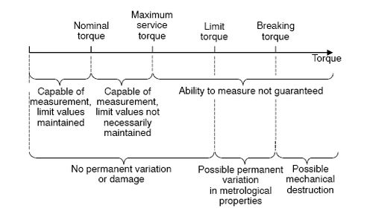
Chaine d’acquisition
Domaine d’utilisation d’un capteur
Exemple de capteur de couple
24

Slide 25
Chaine d’acquisition
Caractériser le capteur (Marketing vs réalité)
On peut considérer le capteur comme un système à part entière dont on va vérifier les caractéristiques statiques.
La terminologie utilisé pour caractériser un capteur est normée (JCGM 200)
Procédure en statique:
Fixer une valeur de mesurande
Attendre la stabilité de la mesure
Relever la mesure et la comparer
à celle d’un appareil référence
(valeur vraie)
A répéter afin de mesurer la dispersion
25

Slide 26
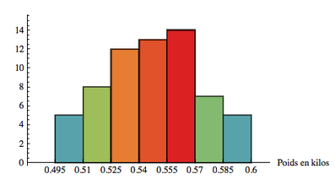
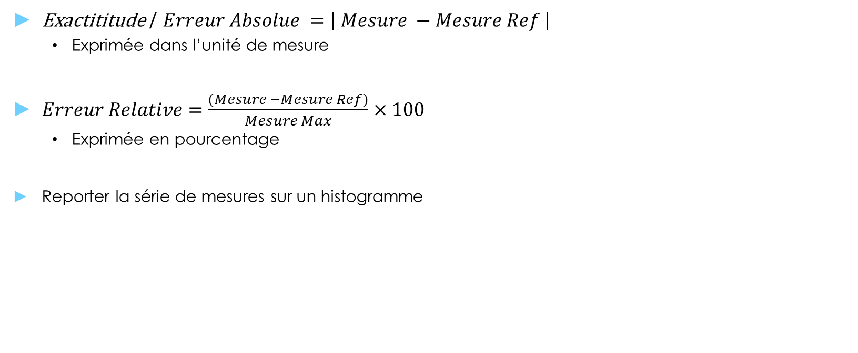
Chaine d’acquisition
Caractériser le capteur: Erreur
Exactititude / $Erreur Absolue =\left| Mesure −Mesure Ref \right|$
Exprimée dans l’unité de mesure
$Erreur Relative=\frac{(Mesure −Mesure Ref)}{Mesure Max}×100$
Exprimée en pourcentage
Reporter la série de mesures sur un histogramme
Nb de mesures
26

Slide 27
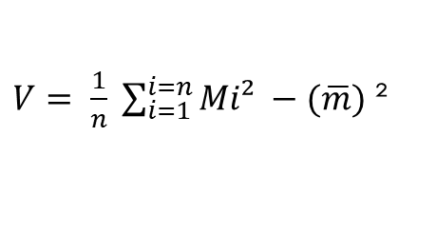
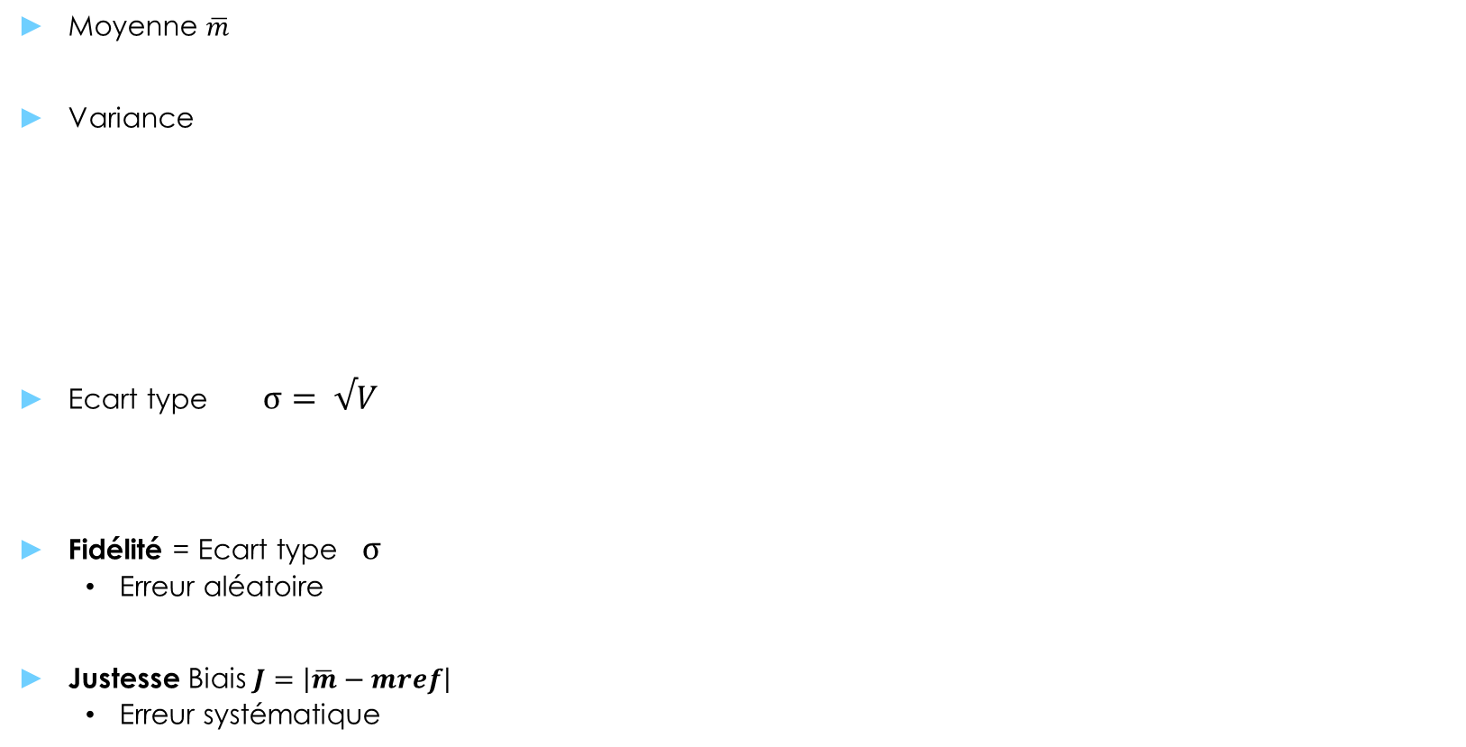
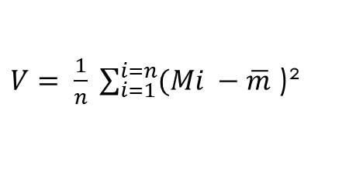
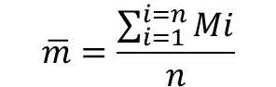

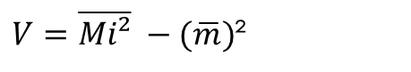
Chaine d’acquisition
Rappel mathématiques
$$\overline{m}=\frac{\sum_{i=1}^{i=n}{Mi}}{n}$$
Moyenne $\overline{m}$
Variance
Ecart type $σ= √V$
Fidélité = Ecart type $σ$
Erreur aléatoire
Justesse Biais $J=\left|\overline{m}−mref\right|$
Erreur systématique
Moyenne
Mesure Ref
$V= \frac{1}{n} \sum_{i=1}^{i=n}{(Mi −\overline{m}}$ )²
$V= \frac{1}{n} \sum_{i=1}^{i=n}{Mi² −(\overline{m})}$ ²
Nb de mesures
Justesse
$V=\overline{Mi²} −(\overline{m})$²
Ecart Type $σ$
Fidélité
Application à la caractérisation de capteur
27

Slide 28

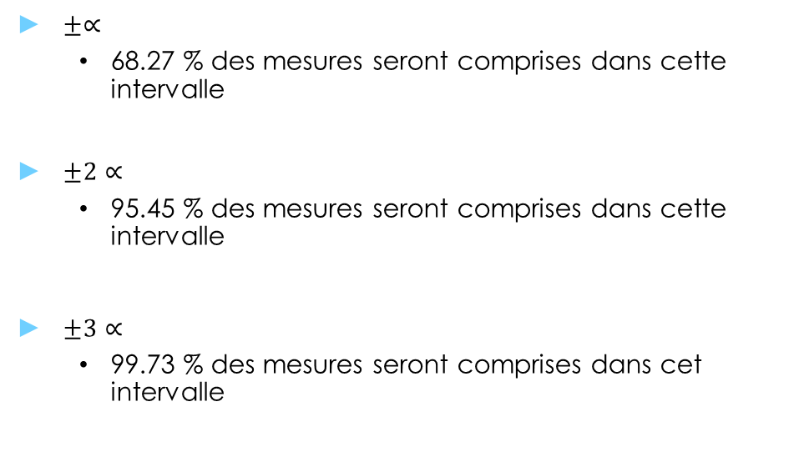
Chaine d’acquisition
Loi normal
$±∝$
68.27 % des mesures seront comprises dans cette intervalle
$±2∝$
95.45 % des mesures seront comprises dans cette intervalle
$±3∝$
99.73 % des mesures seront comprises dans cet intervalle
28

Slide 29
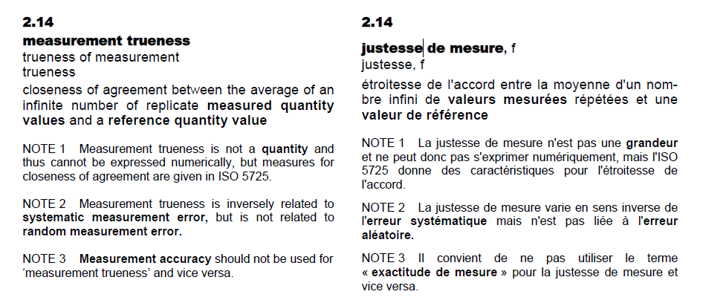

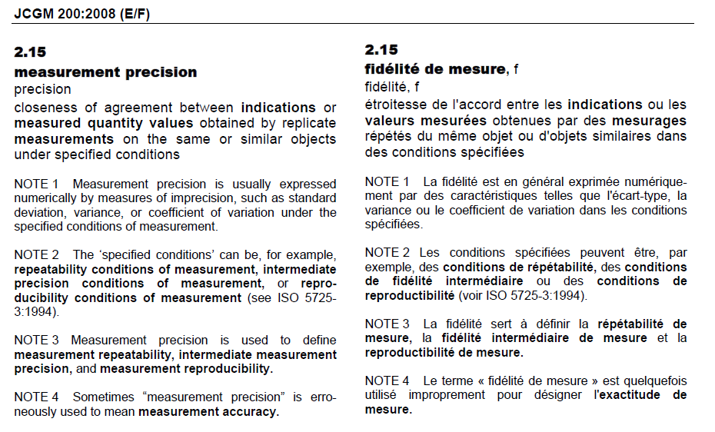
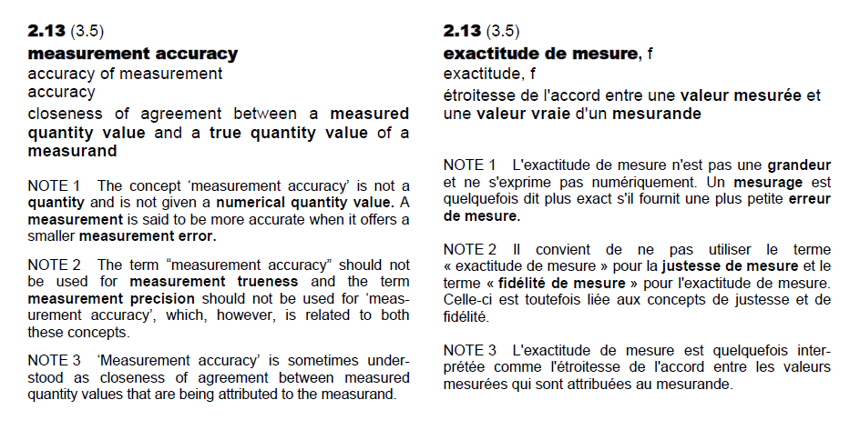
Chaine d’acquisition
Jargon normé FR - EN
Justesse Trueness
Exactitude Accuracy
(concerne 1 mesure)
Fidelité Precision
29

Slide 30
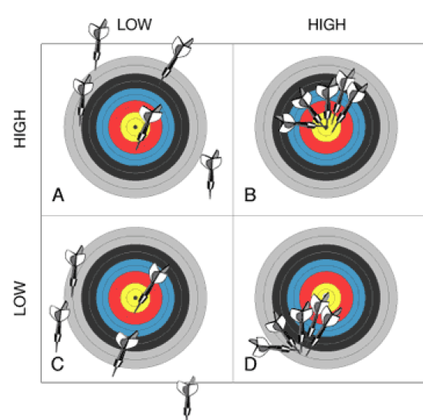
Chaine d’acquisition
Jargon normé FR - EN
?
?
30

Slide 31
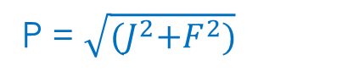
Chaine d’acquisition
Précision
Fidelité
Justesse
Capteur précis, exact
P = $\sqrt{{(J}^{2}+F^{2})}$
31

Slide 32

Chaine d’acquisition
Notions approfondies derrière la notion de justesse
Rappel: Justesse (Biais) $J=\left|\overline{m}−mref\right|$
Linéarité
Résolution
Hystérésis
Dérive
32

Slide 33
Chaine d’acquisition
Linéarité
Si le capteur est linéaire, sa sortie est de la forme
y = ax + b (y est la mesure, x la mesurande). La mesure est alors proportionnelle au mesurande.
L’erreur de linéarité exprime l’écart entre la linéarité supposé du capteur et les mesures effectués. Dans certains cas, la courbe de linéarité est connue.
Sonde de température PT100
Comment calculé la courbe de linéarité? Autrement dit, comment retrouver a et b afin que l’écart entre les points de mesure et la courbe de linéarité soit le plus faibles?
33

Slide 34
Chaine d’acquisition
2 méthodes pour retrouver le courbe de linéarité
Méthode des points terminaux
Meilleur estimée par la formule des moindres carrés
L’erreur de linéarité sera la distance maximum entre la courbe de mesure du capteur et la courbe de linéarité
34

Slide 35
Chaine d’acquisition
Méthode de la meilleur estimée par la formule des moindres carrées
Il existe plusieurs façons de démontrer en quoi la formule des moindres carrés fournit les meilleurs estimateurs d’une régression linéaire simple.
On va utiliser ici les dérivées partielles
Rappel: La droite recherchée est celle qui résume le mieux le nuage de points formées par les mesures
35

Slide 36
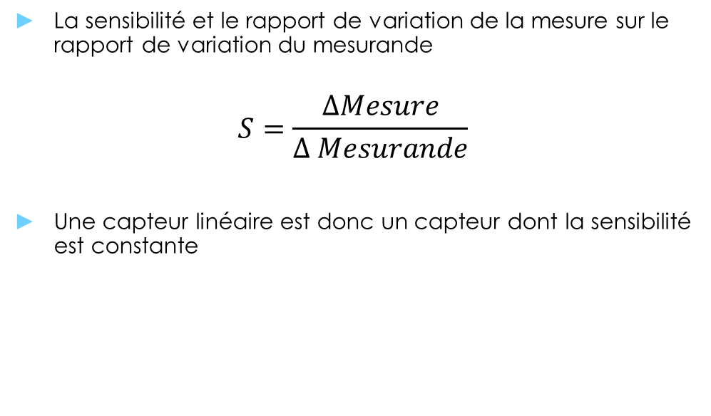
Chaine d’acquisition
Sensibilité
La sensibilité et le rapport de variation de la mesure sur le rapport de variation du mesurande
$$S=\frac{∆Mesure}{∆ Mesurande}$$
Une capteur linéaire est donc un capteur dont la sensibilité est constante
36

Slide 37
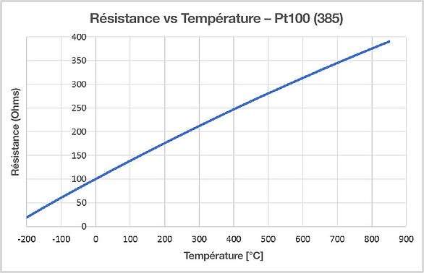
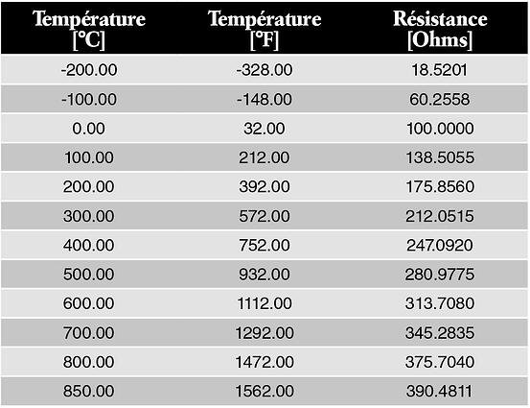
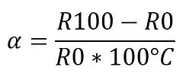
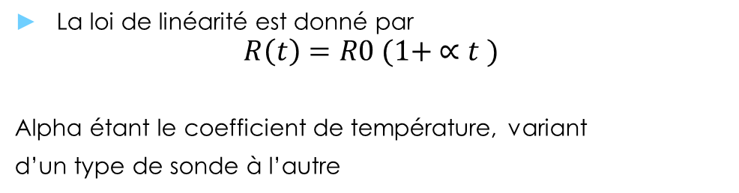
Chaine d’acquisition
Application numérique sonde PT100
La loi de linéarité est donné par
$$R\left(t\right)=R0 (1+ ∝t )$$
Alpha étant le coefficient de température, variant
d’un type de sonde à l’autre
R100 = résistance à 100 °C R0 = résistance à 0 °C
Calculer Alpha
Calculer R(500°C)
Calculer l’erreur de linéarité en ce point
Calculer la sensibilté autour de 0°C et autour de 700
En quel point la sonde est elle plus sensible?
37

Slide 38
Chaine d’acquisition
Dérive en température
La courbe de réponse du capteur peut évoluer selon la température
Dans le cas d’un capteur linéaire (y = ax+ b)
Si a varie selon la température, on parle de dérive de la sensibilité
Si b varie selon la température, on parle de dérive du 0
38

Slide 39
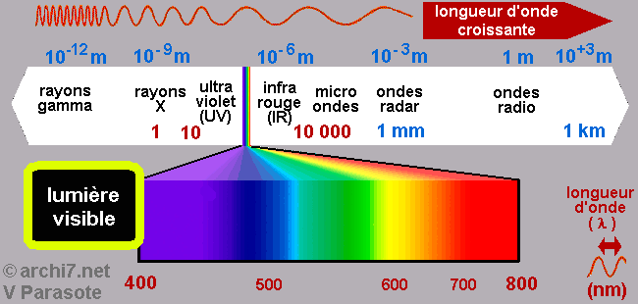
Exemple: TSL2591
Capteur d’intensité lumineuse
Rappel sur les longueurs d’ondes
Description général du composant?
Interface/Bus?
Consommation (Tension/Courant) ?
Spectre utile ?
Tension niveau logique haut?
Tension niveau logique bas?
Plage de température de fonctionnement?
Device ID (adresse et valeur) ?
39

Slide 40
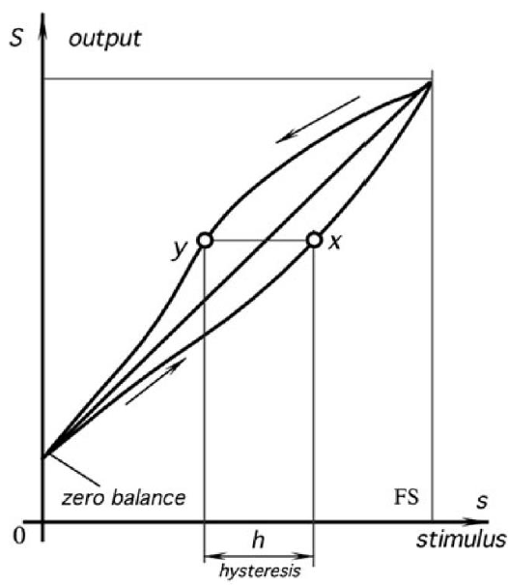
Chaine d’acquisition
Hystérésis
La mesure pour une même mesurande varie selon le sens
d’évolution de la mesurande
L’erreur d’hysteresis sera la distance maximum entre la courbe de mesure ascendante et la courbe descendante du capteur
40

Slide 41
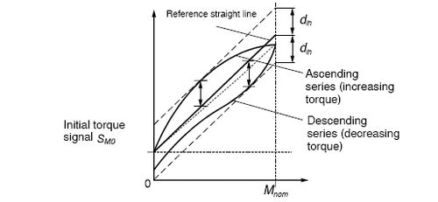
Chaine d’acquisition
Hystérésis
Exemple de réponse d’un capteur de couple
Dans cette exemple, linéarité et hystérésis sont corrélées (les erreurs se combinent). Le constructeur fait donc le choix d’exprimer l’erreur d’hysteresis par la différence maximum entre la courbe de linéarité qu’il a calculé (Reference Straight Line) et points de mesure (descendant et ascendant)
41

Slide 42
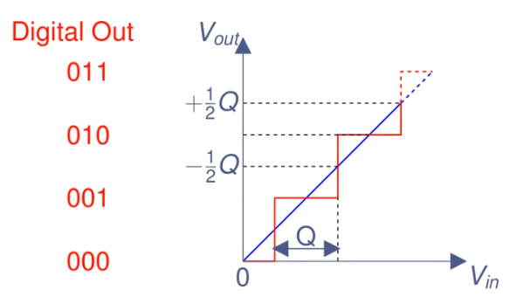
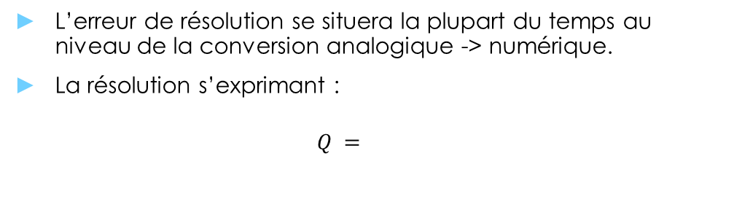
Chaine d’acquisition
Résolution
L’erreur de résolution se situera la plupart du temps au niveau de la conversion analogique -> numérique.
La résolution s’exprimant :
$$Q =$$
42

Slide 43
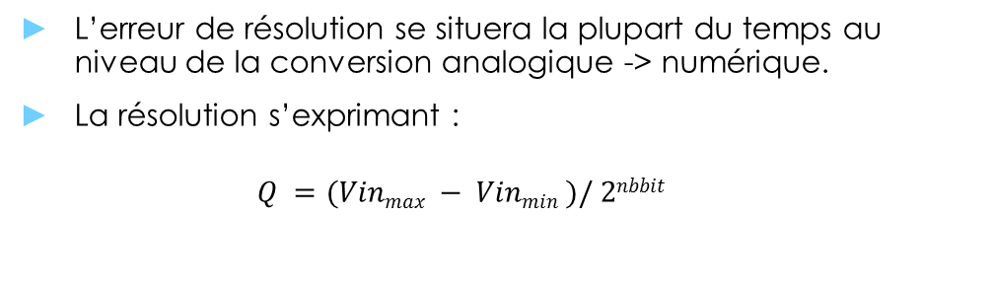
Chaine d’acquisition
Résolution
L’erreur de résolution se situera la plupart du temps au niveau de la conversion analogique -> numérique.
La résolution s’exprimant :
$$Q =(Vinmax − Vinmin )/ 2nbbit$$
L’erreur de résolution s’exprime par le rapport Q/2
43

Slide 44
Chaine d’acquisition
Application numérique
Setup
Capteur Pression
0 – 100 Bar
0 – 2 V
Conditionneur Amplificateur
Adaptation d’impedance
Gain 2
Convertisseur 8 bits - 5V Analogique->Numérique
Exprimer la résolution du convertisseur
Exprimer l’erreur de résolution d’abord en V puis en Bar
Exprimer l’erreur de résolution de façon relative
44

Slide 45
Chaine d’acquisition
Capteur passif - actif
Capteur Passif ( self modulating)
Variation d’un paramètre du capteur qui sera fonction du mesurande. Afin de révéler la mesure, il est nécessaire « d’injecter » du courant ou une tension.
Ex: Un capteur passif aura sa résistance, son inductance sa capacité qui varient.
Ex: Capteur résistif de température R= f(T°). Il est nécessaire de faire circuler un courant dans la résistance pour obtenir une tension
Capteur Actif ( passive)
Fournit une énergie en fonction du mesurande
Nécessite une amplification
Ex: Capteur piezo électrique. La force appliqué sur le capteur va créer une micro tension en sortie du capteur.
45

Slide 46
Chaine d’acquisition - Résumé
ERREURS
CRITERES - CHOIX
CARATERISTIQUES - PERFORMANCE
ERREURS STATIQUES
ERREURS DE JUSTESSE - BIAIS
Dynamique
Linéarité
Caractéristique
Fidelité
Résolution
Capteur
Contraintes
Statique
Justesse
Hystéresis
Transducteur
Environnement
Exactitude
Dérive
Actionneur
46

Slide 47
Capteur passif - actif
Rôle du conditionneur
Alimentation (passif)
Amplification (actif, passif)
Adaptation d’impédance
Mesure Différentielle
Modulation
Linéarisation
Mesurande
Signal
Mesure
Capteur
Conditionneur
47

Slide 48
Capteur passif: alimentation en tension/courant
Courant vs Tension
Capteur passif résistif Rc
V
I
Rc
Rc
48

Slide 49
Capteur passif: alimentation en tension/courant
Pont diviseur
Capteur passif résistif Rc
V
R1
Rc
Vout
49

Slide 50
Capteur passif: alimentation en tension/courant
Rappel Millman
R1
R2
R3
V1
V3
50

Slide 51
Capteur passif: alimentation en tension/courant
Rappel Principe de superposition
R1
R2
R3
V1
V3
51

Slide 52
Capteur passif: alimentation en tension/courant
Rappel Principe de superposition
R1
R2
R3
V1
V3
52

Slide 53
Capteur passif: alimentation en tension/courant
Générateur non idéal
Ri
R1
V
Rc
Vout
53

Slide 54
Capteur passif: alimentation en tension/courant
Générateur et système de mesure non idéals
Ri
R1
V
Rc
Vout
Ro
54

Slide 55
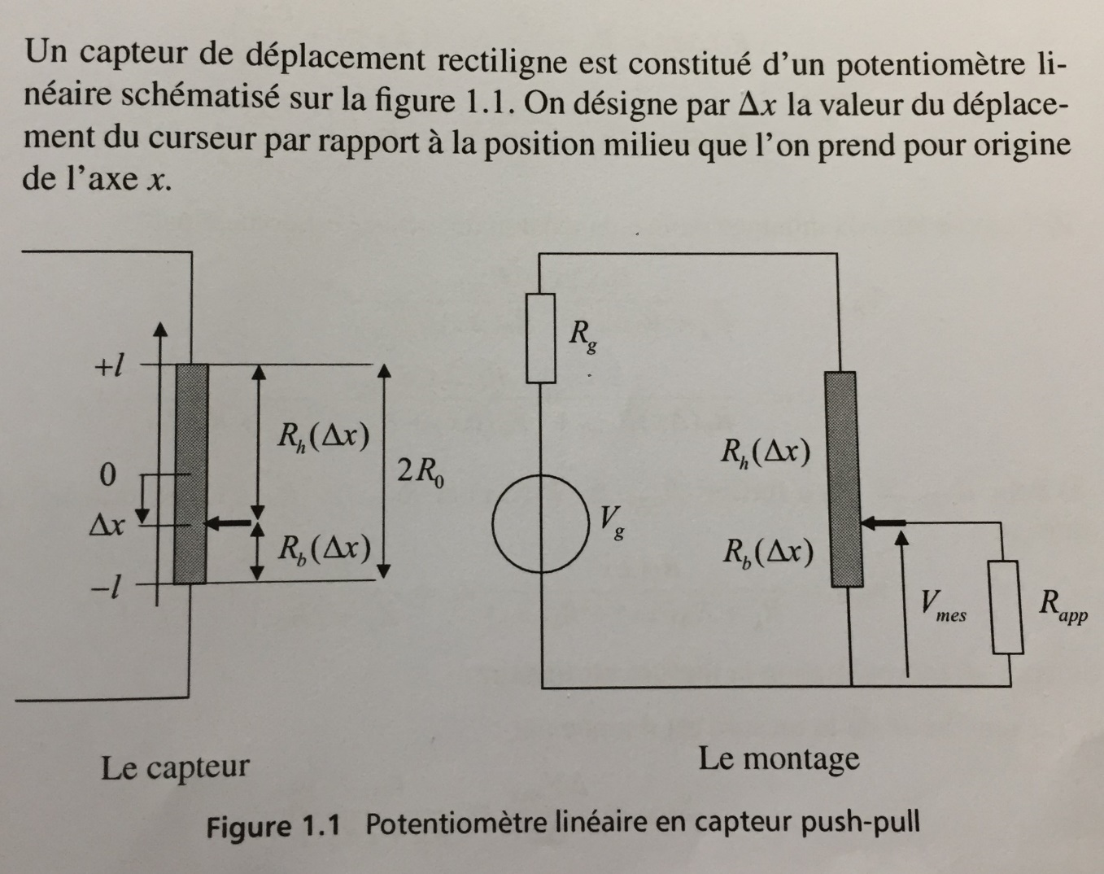
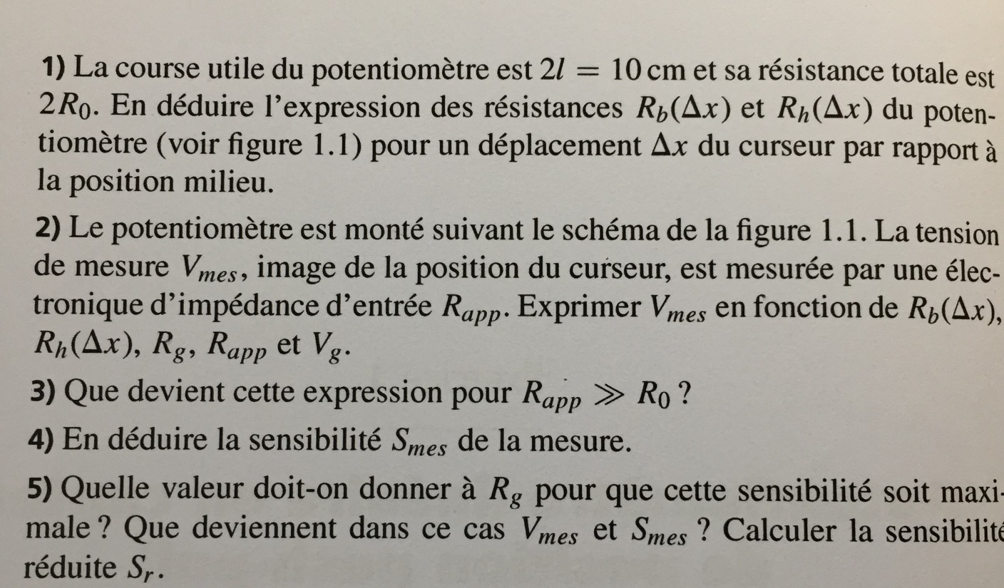
Capteur passif: alimentation en tension/courant
Application numérique
55

Slide 56
Capteur passif: alimentation en tension/courant
Application numérique
56

Slide 57
Capteur passif: alimentation en tension/courant
Application numérique
57

Slide 58
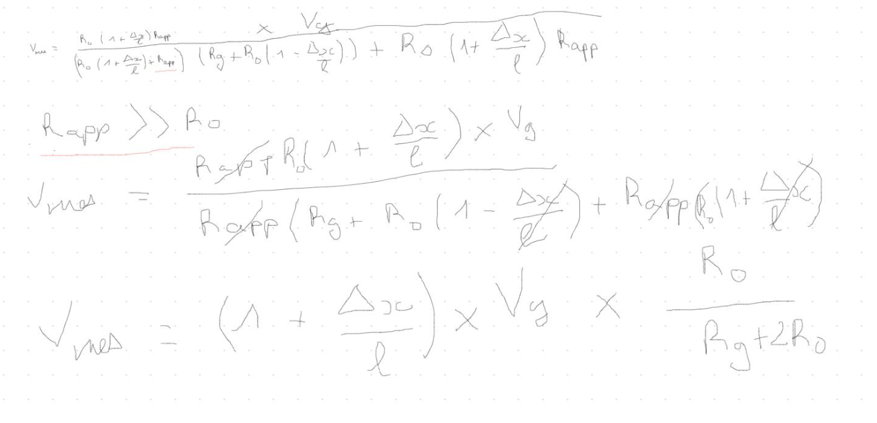
Capteur passif: alimentation en tension/courant
Application numérique
58

Slide 59
Capteur passif: alimentation en tension/courant
Application numérique
59

Slide 60
Capteur passif: alimentation en tension/courant
Pont de Wheatstone
R1
R2
V
R3
Rc
60

Slide 61
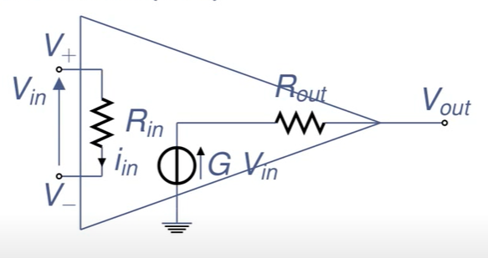
Amplificateur OPerationnel
Rappel
61

Slide 62
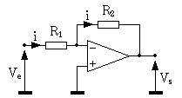
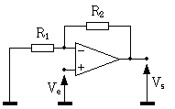
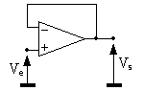
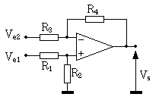
Amplificateur OPerationnel
Amplificateur inverseur
Amplificateur non inverseur
Amplificateur suiveur
Amplificateur différentiel
62

Slide 63
Bus
Rappel chaine d’acquisition
Mesurande
Mesure
Mesure traitée
ACQUISITION
TRAITEMENT
EXPLOITATION
Signal
Signal utilisable
Capteur
Conditionneur
Convertisseur
63

Slide 64
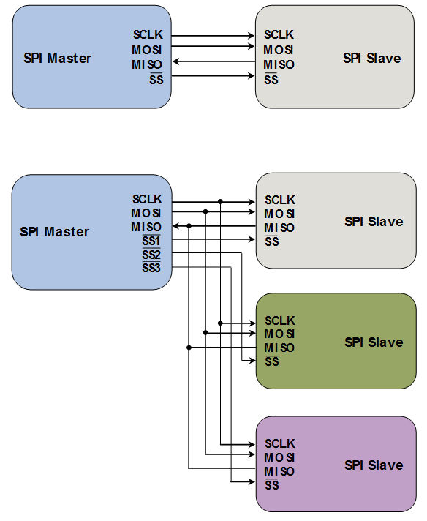
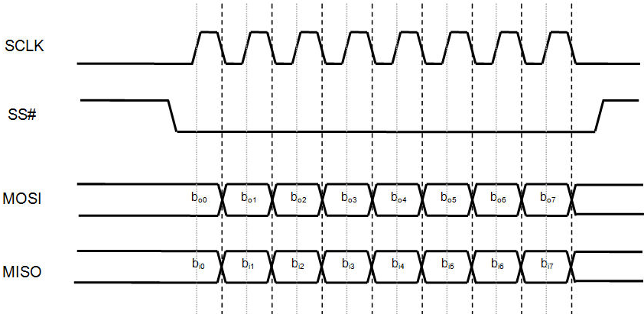
Bus
Bus: Le bus informatique est la réunion des parties matérielles et immatérielles qui permet la transmission de données entre les composants participants. On parle de bus autant dans un processeur que pour un système à plusieurs composants
Topologie
Niveau physique
Réseau
Filaire – Radio
Série - Parallèle
Protocole
Niveau Logique
Règle de discussion
64

Slide 65
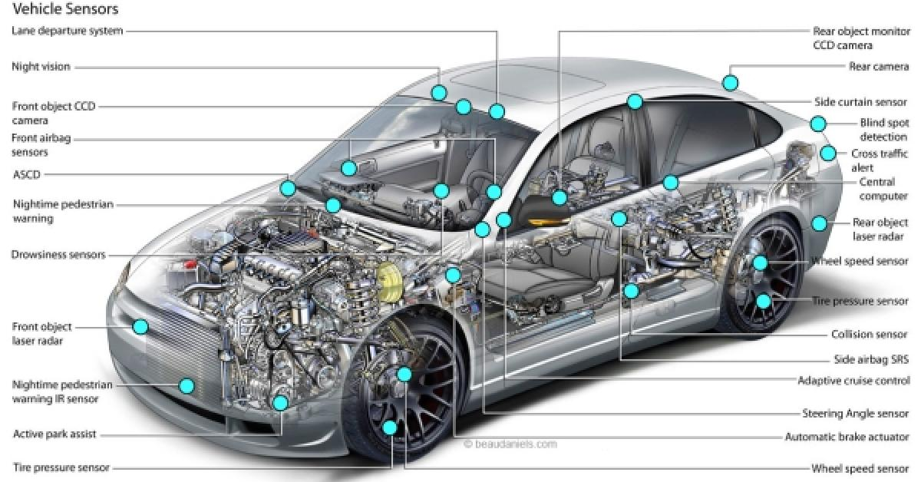
Bus
Topologie selon les systèmes
Exemple dans l’automobile
Chaine d’acquisition « courte »
Les données des capteurs sont utilisées sur place
Filaire
Temps réel strict
Bus spécifiques (CAN, LIN, FLEXRAY)
65

Slide 66
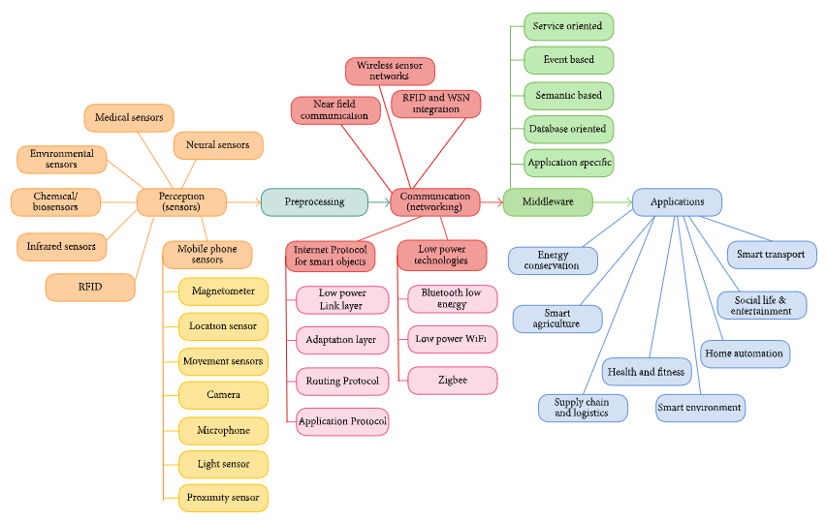
Bus
Topologie selon les systèmes
Exemple dans l’IOT
Chaine d’acquisition « longue »
Les données des capteurs sont utilisées à des fins multiples
Radio et filaire
Pas de contrainte temps réel
Multiplicité de bus
66

Slide 67
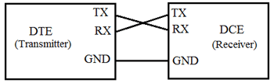
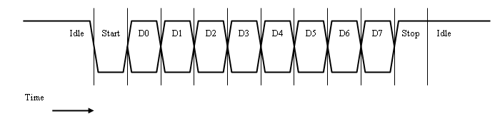
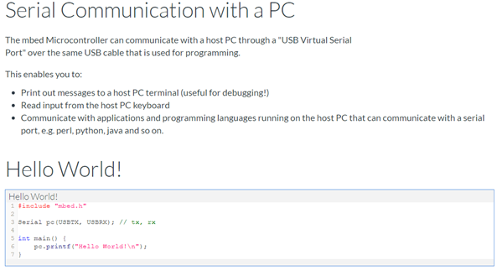
Bus
Série – Serial – RS…
2 fils (RX-TX)
Point à point (un maître – un esclave)
Asynchrone
Octet par octet
Protocole robuste et peu couteux, utilisé majoritairement en phase de mise au point et de débogage
Serial over IP, Serial over USB
67

Slide 68
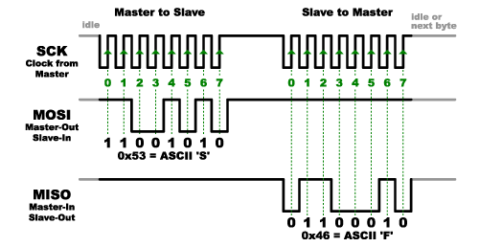
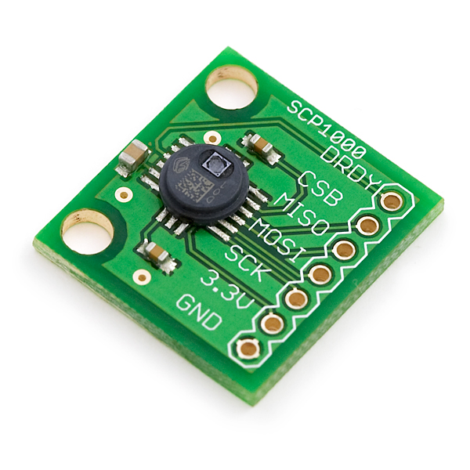
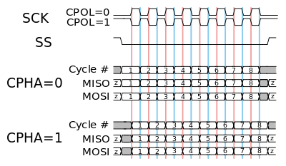
Bus
SPI
4 fils
Un maître – plusieurs esclaves
Synchrone
Octet par octet, ou burst
1 MBits/s
68

Slide 69



Bus
I2C
2 fils
plusieurs maîtres – plusieurs esclaves
Synchrone
Octet par octet, ou burst
Bidirectionnel
~400 kBit/s
69

Slide 70

Contexte - Etapes de vie d’un projet
« Le réel, c’est quand on se cogne » Jacque Lacan

Slide 71

Contexte - Etapes de vie d’un projet
Evolution des contraintes de développement du produit

Slide 72
Contexte - Prototyper / Concevoir
« Le réel, c’est quand on se cogne » Jacques Lacan
Prototype: Premier exemplaire construit d'un ensemble mécanique, d'un appareil, d'une machine et qui est destiné à en expérimenter en service les qualités en vue de la construction en série.
A qui se destine le prototype?
En général
Dans le cadre de ce cours

Slide 73

Contexte - Prototyper / Concevoir

Slide 74
Contexte - Prototyper / Concevoir
Design
Design : Concept complexe ne renvoyant pas à la même chose selon le contexte.
« Un des rôles du design est de répondre à des besoins, de résoudre des problèmes, de proposer des solutions nouvelles ou d’explorer des possibilités pour améliorer la qualité de vie des êtres humains »
Wikipedia
A quel besoin répondre?
En général
Dans le cadre de ce cours

Slide 75


Contexte - Prototyper / Concevoir
« Le mieux est l’ennemi du bien»
Le design thinking est un process basé sur l’expérience utilisateur et l’itération rapide : tester et valider chaque étape de la création d’un produit avec l’utilisateur plutôt qu’aboutir pour se rendre compte qu’il ne plait pas. En effet il encourage à « faire » plutôt que « dire » : crayonner, dessiner, puis passer à la 3D, maquetter…
Lean Startup
Prototypage rapide -> itération rapide:
"fail as fast as possible"

Slide 76




Contexte - Prototyper / Concevoir
Prototypage itératif (rapide)
Code
Conception
N3 T0*57 N4 G92 E0*67 N5 G28*22 N6 G1 F1500.0*82 N7 G1 X2.0 Y2.0 F3000.0*85 N8 G1 X3.0 Y3.0*33
Spécification
Exécution
Test
Corrections

Slide 77

Contexte - Prototyper / Concevoir
MVP: Minimum Viable Product

Slide 78

Contexte - Prototyper / Concevoir
MVP: Minimum Viable Product

Slide 79

Contexte – Qui prototype ?
Fabrication numérique personnelle
…Dans FAB, The Coming Revolution on Your Deskstop, Neil Gershenfeld présente ainsi les débuts de ses recherches, qui impliquent également une remise en question des méthodes classiques d’enseignement au sein de l’une des universités les plus réputées des États-Unis : « En réalité, aucun de ces étudiants ne venait pour faire de la recherche. Au lieu de ça, ils étaient motivés par le désir de fabriquer des choses qu’ils avaient toujours voulu avoir mais qui n’existaient pas », explique Neil Gershenfeld (p. 7). Les étudiants qui suivent ce cours hors norme la première année sont plutôt doués pour l’art et la création et ont assez peu de connais­sances en ingénierie. Néanmoins, tous réussissent à finaliser entièrement un système original et fonctionnel, depuis la forme extérieure de leurs objets (ce qui implique d’employer des machines contrôlées par ordinateur) jusqu’aux fonctions internes de ces objets « intelligents », ce qui suppose de concevoir également le circuit électronique associé. Cet enseignement qui est toujours proposé au MIT est basé sur une demande plutôt que sur une offre de connais­sance, puisque les besoins des étudiants sont résolus et pris en charge au fur et à mesure des étapes de chaque projet.
La première année, de nombreux objets farfelus voient le jour, dont les exemples sont restés célèbres et sont souvent présentés pour illustrer les premiers pas de la fabrication numérique personnelle. C’est le cas notamment d’un réveil matin qui doit être cogné pour s’arrêter (et prouver que l’on est bien réveillé) ou d’un navigateur Web conçu pour permettre à des perroquets de communiquer entre eux d’un bout à l’autre de la planète. Ces projets ont comme point commun d’être des produits destinés à un marché d’une personne, qui ne répondent à aucune commande ni aucune niche. Ils sont issus d’une envie personnelle et non professionnelle. C’est aussi le cas du projet de Kelly Dobson, une jeune artiste qui avait peu de connaissances en électronique mais dont le projet est devenu maintenant emblématique de cette première expérience. Il s’agit d’un sac à porter devant soi, qui permet de crier en public sans déranger ses voisins.

Slide 80



Contexte – Qui prototype ?
Approche transverse - pluridisciplinaire
Prototypeur/prototyper: La personne en charge de la création du prototype
Entrepreneur
Maker ~ Amateur
Artisan
Artiste
Etudiants
Ingénieur
Architecte

Slide 81
Prototyper
Compétence: Savoir faire

Slide 82
Prototyper
Qualité: Savoir être

Slide 83
Dans notre cas…
2

Slide 84

Objectifs et évaluations
Evaluation par binôme
Objectifs minimums et évaluations
TP (QCM cours, exercices à rendre)
Projet
Conception d'une carte fille (shield) compatible Arduino (Nucleo STM32 – Digilent Arty)
Programmation
Conception du boitier associé
Objectifs "utiles"
Prototype au service de votre projet
Selon les cas, n'hésitez pas à proposer des ajouts/modification au projet minimum afin de répondre à votre besoin

Slide 85
Outils
Git / GitHub (Gestion Version) projet
Solidworks (conception 2D/3D) TP - projet
Inkscape (conception 2D) TP - projet
LTSPice (simulation electonique analogique) TP - projet
EsayEDA (Creation schema et PCB) TP - projet

Slide 86
Agenda
30h – 8 semaines
Semaine 1
12/01 - Mis en place des outils et logiciels - Git - Solidworks
Semaine 2
19/01 - Conception électronique - Easy EDA
Semaine 3
26/01 - Conception 3D – Solidworks (TP noté)
Semaine 4
02/02 - Conception électronique LTSpice – Kick off fabrication PCB
Semaine 5
09/02 - Projet
Semaine 6
16/02 - Projet
Semaine 7
02/03 - Projet
Semaine 8
09/03 - Rendu projets

